Slide 1
台灣地形對於莫拉克颱風極端降雨可預報度之影響: 高解析度系集模擬
講員:陳寰
指導教授:楊明仁 老師
Fang, Xingqin, Ying-Hwa Kuo, Anyu Wang, 2011: The Impacts of Taiwan
Topography on the Predictability of Typhoon Morakot’s Record-
Breaking Rainfall: A High-Resolution Ensemble Simulation. Wea.
Forecasting, 26, 613–633.

Slide 2
關鍵字
前言及前人研究
實驗設計
模擬結果及分析
結論

Slide 3
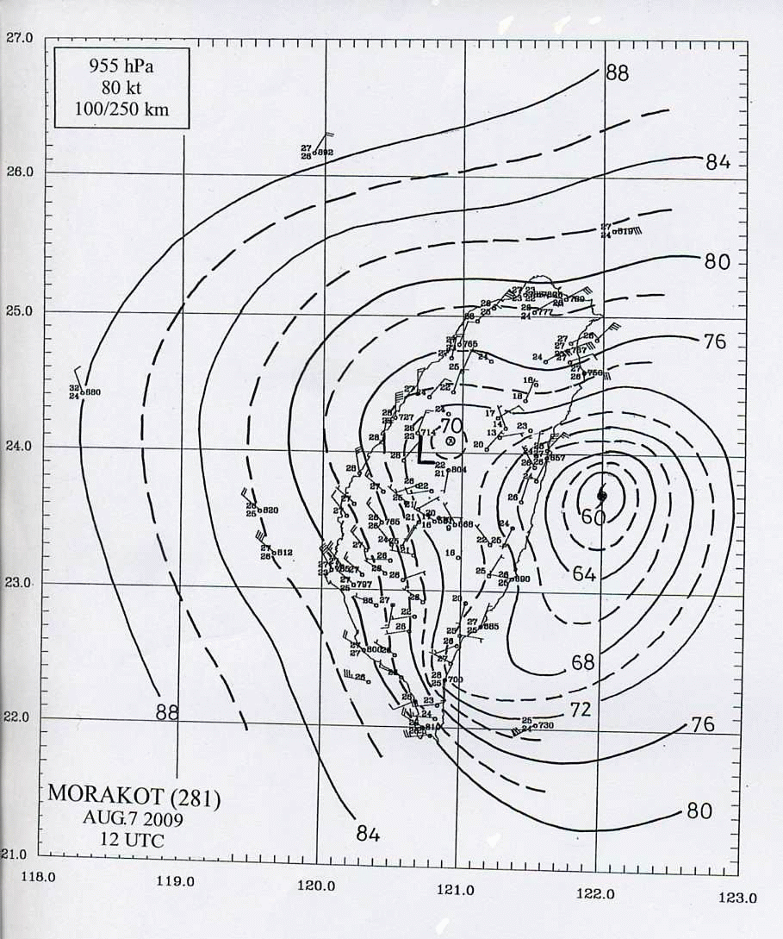
關鍵字
颱風副中心
當颱風靠近陸地時，環流會受到地形影響，以至於
在其他地方生成氣旋式環流。而台灣因中央山脈的
關係，山脈背風處容易形成副中心。副中心有時會
取代原本的颱風中心，原中心會消失於中央山脈東
側，而副中心在中央山脈西側發展起來後繼續西行。
圖片來源:CWB

Slide 4
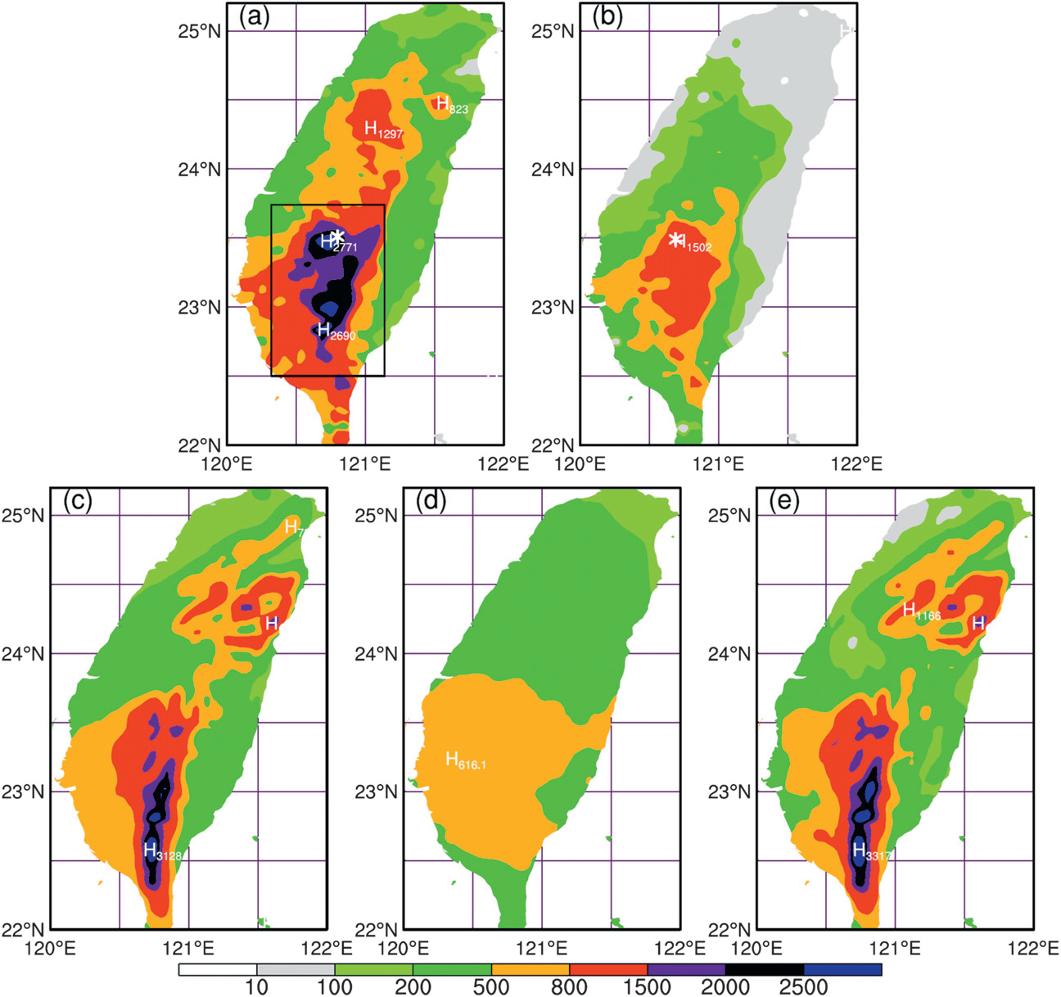
前言
莫拉克颱風的降雨分佈具有明顯的小尺度地形降雨特徵，這是由於隨時間變化的颱風環流撞擊台灣山脈後被山脈所擋住。為了較容易瞭解莫拉克颱風極端降雨的可預報度，台灣地形的實驗顯得非常重要。
(a)96小時觀測降雨~8/10 0000 (b)24小時觀測降雨~8/9 0000 96小時:(c)EN0600 (d)NTEN0600 (e)ec0600
(mm)
Notes:
(a)96h觀測降雨~8/10 0000 (b)24h觀測降雨~8/9 0000 以下皆96h:(c)EN0600 (d)NTEN0600 (e)ec0600

Slide 5
前人研究
近年來，許多高解析敏感度模擬，研究了許多關於地形如何影響颱風環流之案例(Jian and Wu 2008; Yang et al. 2008)。
Wu與Kuo(1999)研究了，在不同強度及大小的颱風，以及環境流場，颱風接近台灣時的行為。
控制參數影響了颱風路徑的連續性以及偏轉，這和颱風強度、結構、尺度、山脈長度及高度；以及大尺度背景特徵相關(Chang 1982; Yeh and Elsberry 1993a,b; Lin et al. 2002, 2005,2006;Wu et al. 2002)

Slide 6
實驗設計
兩組模擬96小時、32個組員的系集預報實驗
第一組(簡稱EN0600)使用真實地形(解析度30秒)
第二組(簡稱NTEN0600)將台灣地形高度設為零，但仍保留其地表的特徵。
初始時間:2009年8月6日0000UTC
初始資料:ECMWF分析，解析度0.225ºx0.225º
使用WRF-ARW v3.1.1

Slide 7
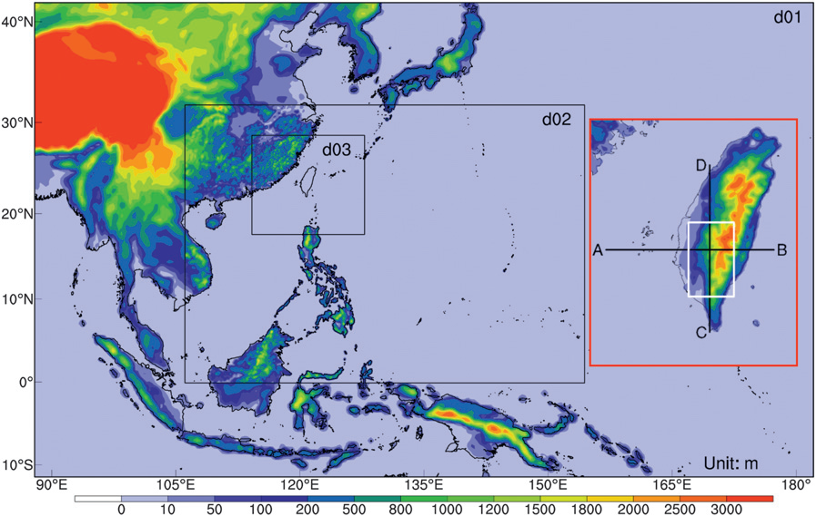
Domain設置
Domain | 1 | 2 | 3
水平網格間距（km） | 36 | 12 | 4
網格點數 | 280x172 | 430x301 | 364x322
垂直網格 | 垂直延伸至20hPa，36個 η層。
雲微物理 | WRF moment five-class microphysics package
邊界層 | Yonsei University planetary boundary layer scheme
地表 | Noah land surface model
輻射 | Rapid Radiative Transfer longwave radiation scheme & Goddard shortwave radiation scheme
積雲參數化 | Betts–Miller–Janjic´ cumulus convective parameterization

Slide 8
=>系集之離散程度
=>與觀測值之離散程度
=>與觀測值之偏差程度
m: 第m個系集組員
M: 系集組總數
R: 需驗證之變量
O: 觀測
i、j: 二維空間座標網格點標示
t: 時間座標標示。

Slide 9
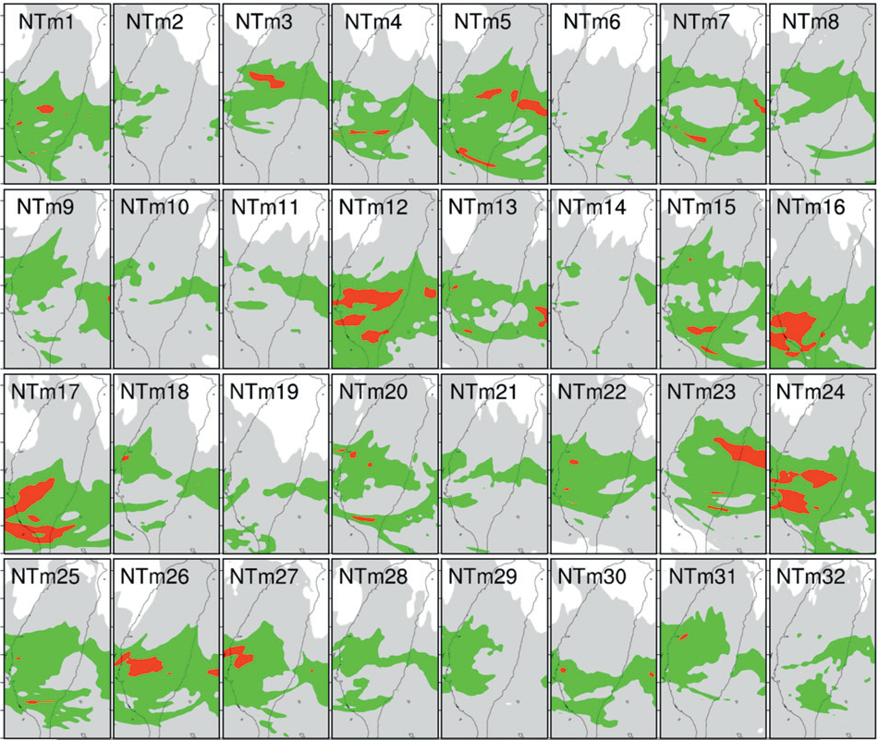
8/6 0000UTC~8/10 0000UTC(共96小時)累積降雨
(mm)
Notes:
96h累積降雨 ~8/10 0000
幾乎所有EN0600預測96-h累積降雨的組都超過2500mm；而只有少數NTEN0600 96-h的組產生累積降雨超過800mm。

Slide 10
受災區(HA)降雨區域平均統計分析
Notes:
受災區24- 96-h的區域平均統計資料

Slide 11
受災區(HA)降雨區域平均統計分析(時序圖)
Notes:
HA的3-h區域平均統計資料 橫軸三角為時間劃分

Slide 12
24及96小時累積降雨標準差
(mm)
Notes:
24- 96-h累積降雨標準差
左邊四張為24-h
最右邊為96-h

Slide 13
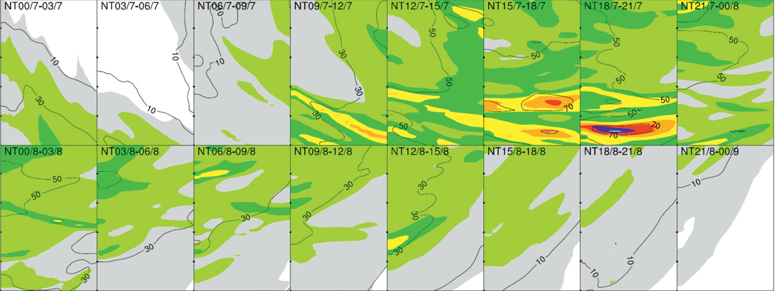
8/7 0000~8/9 0000 3小時累積降雨標差
(mm)
Notes:
3-h累積降雨標準差
8/7 0000~8/9 0000

Slide 14
受災區(HA)3小時降雨標準差與系集平均之散佈圖(8/7 0000UTC~8/9 0000UTC)
X(ensemble mean)、Y(rainfall SD)軸單位: mm
Notes:
Y軸：3-h降雨標準差 X軸：系集平均
每3-h一張圖
8/7 0000~8/9 0000

Slide 15
EN0600累積降雨平均
8/6~8/7
8/7~8/8
8/8~8/9
8/9~8/10
8/6~8/10
(mm)
Notes:
EN累積降雨平均
左邊四張為24-h 最右邊為96-h
8/6~8/7 8/7~8/8 8/8~8/9 8/9~8/10 8/6~8/10

Slide 16
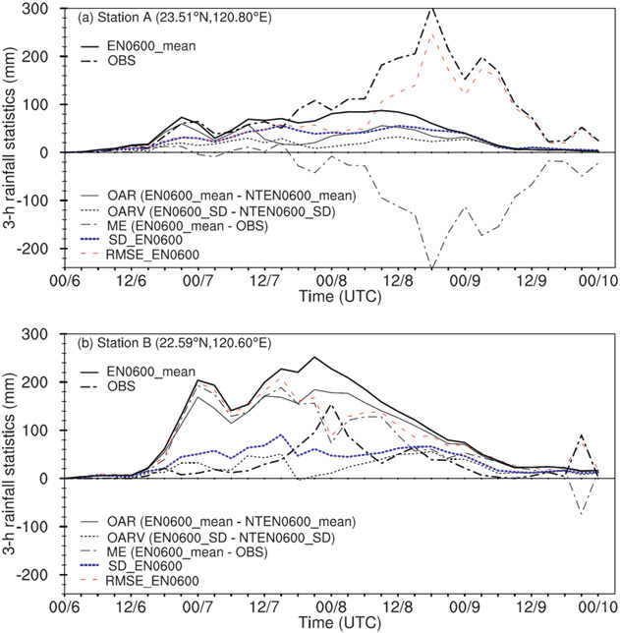
分析測站A、B
A
B
Notes:
測站A B 3-h降雨統計

Slide 17
路徑比較
Notes:
路徑離散度

Slide 18
路徑及強度相對系集平均離散時序圖
觀測所在緯度位置
觀測所在
經度位置
觀測之
最低氣壓
Notes:
(a)相對系集平均位置的偏離半徑
(b)相對系集平均位置的偏離緯度
(c)相對系集平均位置的偏離經度
(d)相對系集平均氣壓的偏離程度

Slide 19
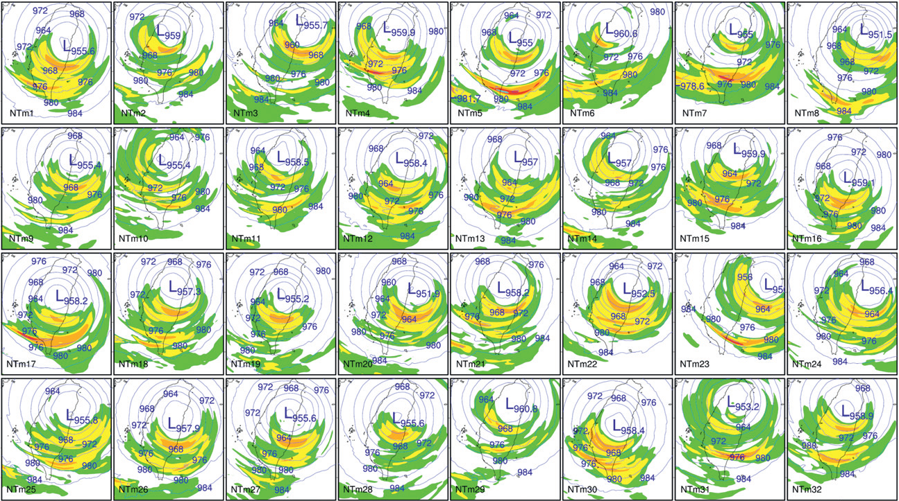
8/7 1200-1500UTC(模擬時間36-39小時)
(mm)
Notes:
8/7 1200~1500 3-h降雨率(colored shade, mm)
(blue contours, hPa)
(black dot，觀測的颱風中心)

Slide 20
8/7 2100UTC~8/8 0000UTC(模擬時間45-48小時)
(mm)
Notes:
同上，但為8/7 2100~8/8 0000

Slide 21
AB、CD截面分析
(dBZ)
(a) (b)
Wind bar(u,w)(m/s ， 0.05m/s) Wind bar(v,w)(m/s ， 0.05m/s)
藍線(10單位一條的v風場，m/s) 藍線(10單位一條的u風場，m/s)
X軸為4km的模式網格長
Notes:
圖3的AB、CD截面
(a)(color shaded, dBZ)
Wind bar(u,w)(m/s ， 0.05m/s)
Blue line(10單位一條的v風場，m/s)
(b) )(color shaded, dBZ)
Wind bar(v,w)(m/s ， 0.05m/s)
Blue line(10單位一條的u風場，m/s)
X軸為4km的模式網格長

Slide 22
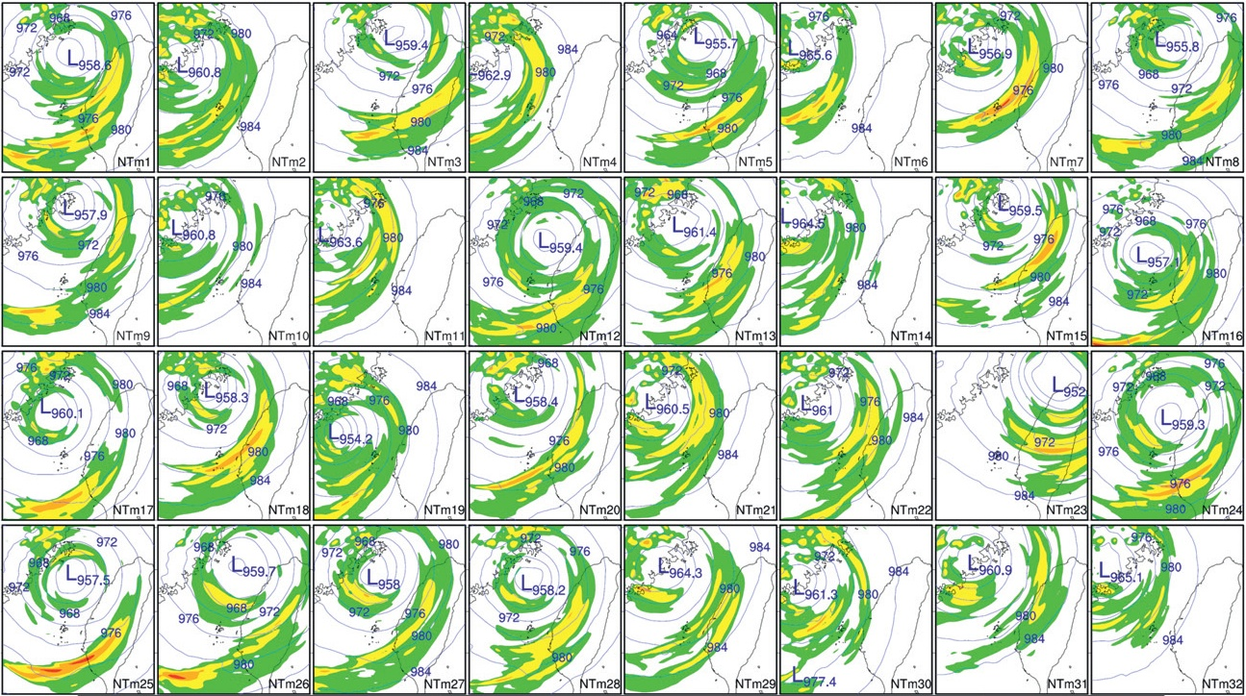
8/8 1200-1500UTC(模擬時間60-63小時)
(mm)
Notes:
同上面，但為8/8 1200~8/8 1500

Slide 23
不確定性降雨預報
(%)
Notes:
使用系集32個組員進行不確定性降雨預報
超過門檻值的降雨機率分佈
黑色星星為發生96小時最大降雨的觀測站
藍線為觀測降雨對應的門檻值

Slide 24
結論
1.台灣的地形在莫拉克極端降雨事件中扮演關鍵的角色。當台灣的地形被移除，地形降雨分佈特徵完全消失，且96小時累積最大降雨量減少了20%，受災區的總降雨量也減少了60%。
2.降雨變異性由台灣地形大幅的增加。系集組員在受災區(HA)的區域平均降雨標準差由於地形作用，分別在3小時及9小時累積降雨分別增加了15mm及75mm。
3.系集平均預報及降雨變異性之間不存在著簡單線性關係。當颱風環流位在最有利的相對地形位置，即產生地形降雨。

Slide 25
4. 降雨具高時間、空間，以及地形作用增強的變異性，當模式在特定區域，易存在一個顯著的系統誤差(如先前測站A、B的實驗)。
5.地形效應對颱風環流增加了初始模式狀態的不確定性，且顯著地增加了系集組員的路徑、移速、登陸位置、時間及氣壓結構(如副中心)變異性。
6.由高解析度系集不確定性降雨預報實驗結果，顯示了目前估計降雨的技術(單一不確定性預報)可能會被取代。

Slide 26
The End

Slide 27
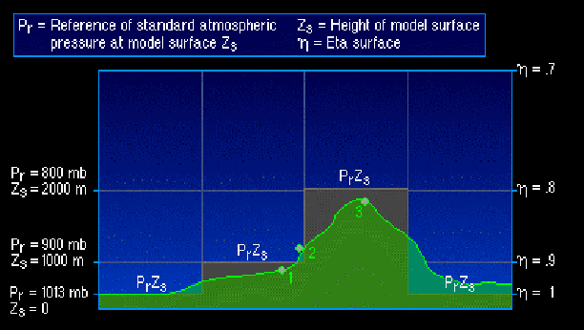
Eta coordinate
Pt: 模式層頂氣壓
Pr(z=0): 平均海平面氣壓(1013hPa)
Pr: 某高度的標準大氣壓力

Slide 28
